Slide 1
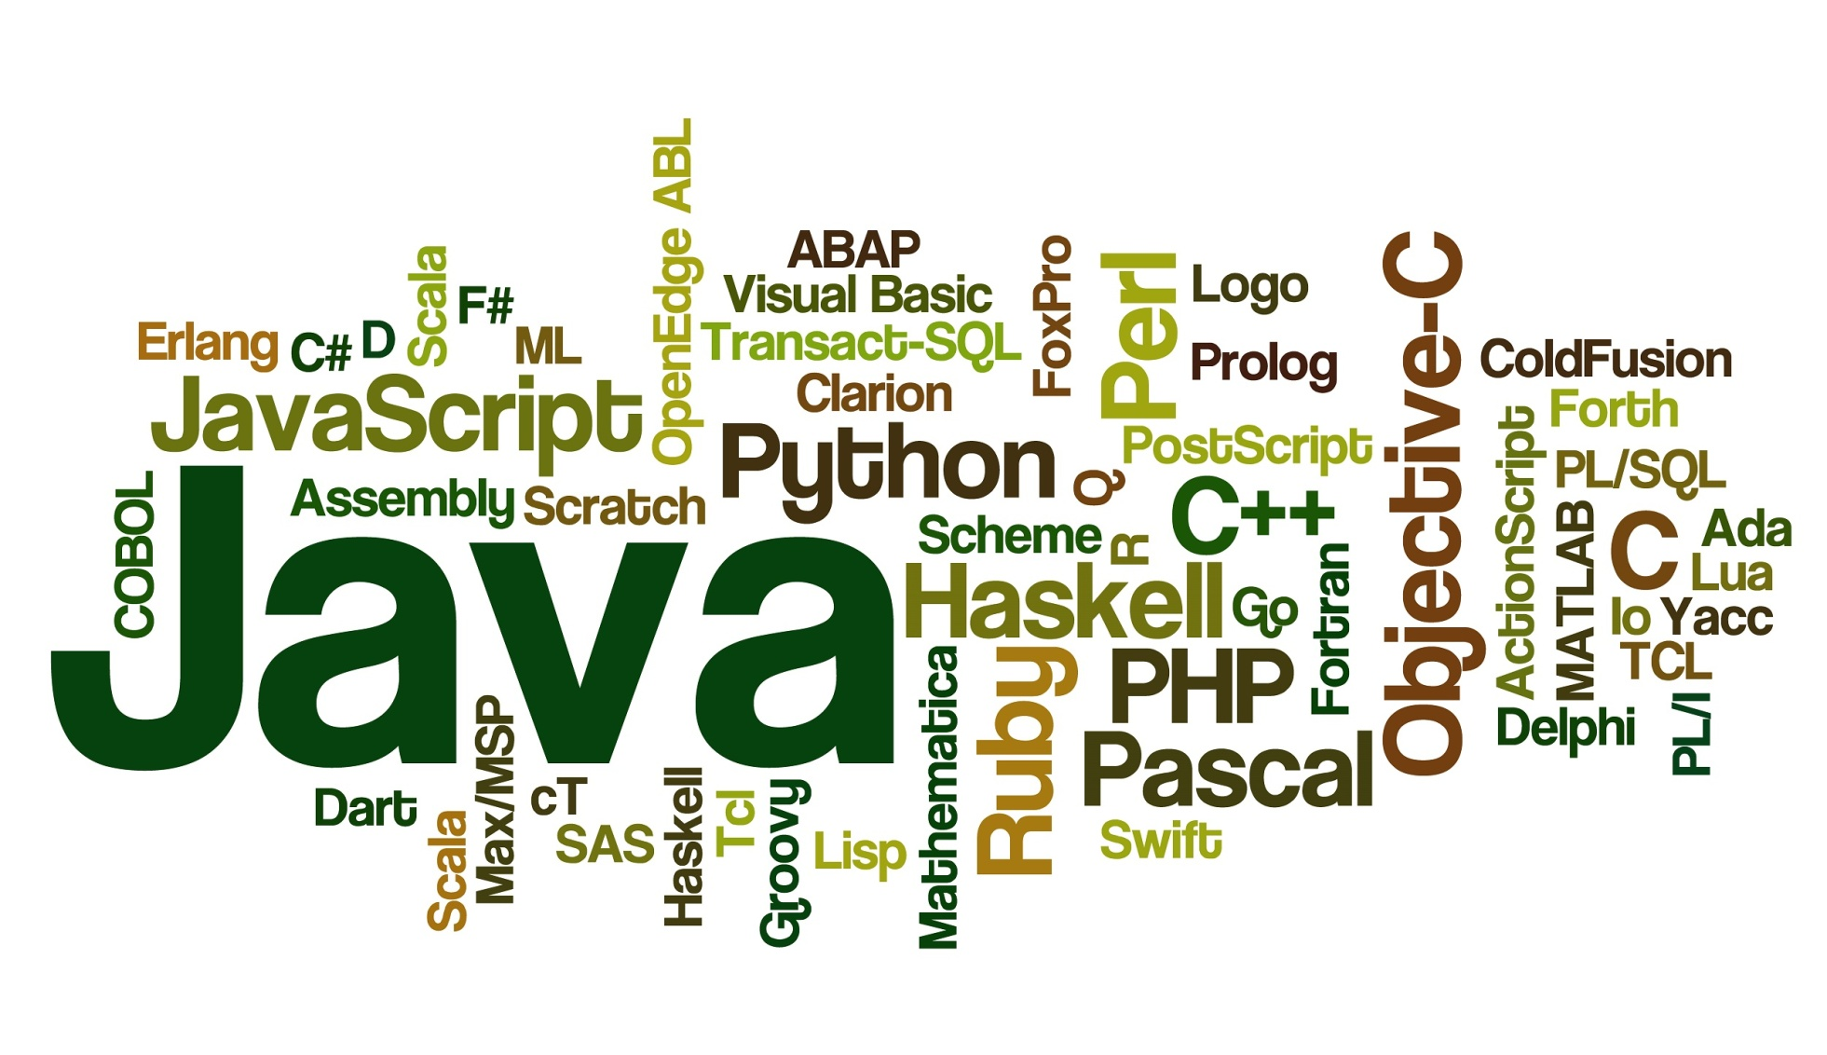
CONCEITOS DE PROGRAMAÇÃO

Slide 2


RELEMBRANDO...
O que é uma linguagem de programação?
O que são algoritmos?
O que são variáveis?
GABRIEL MARQUES DE MELO
gabrielmelocomp@gmail.com
(35) 9 9232-7177

Slide 3

RELEMBRANDO...
O que é uma linguagem de programação?

Slide 4

RELEMBRANDO...
O que são algoritmos?

Slide 5
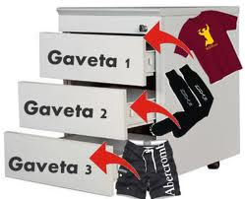
RELEMBRANDO...
O que são variáveis?

Slide 6
RELEMBRANDO...
O que são variáveis?
bananas = 4;
peras = 7;
Então:
total_frutas = bananas + peras;
total_frutas = ?

Slide 7
RELEMBRANDO...
O que são variáveis?
bananas = 4;
bananas = 2;
peras = 7;
Então:
total_frutas = bananas + peras;
total_frutas = ?

Slide 8

PYTHON, NOSSA PRIMEIRA LP
BORA PRO PC!

Slide 9
ESTRUTURA IF (se)
Até agora nós já conseguimos fazer algumas coisa bacanas, como realizar operações e armazená-las em variáveis (para sabermos quantas frutas temos no total), mas não conseguimos, por exemplo, fazer com que SE tivermos um total de 10 frutas então imprimimos uma mensagem na tela.

Slide 10
ESTRUTURA IF (se)
O IF é uma estrutura condicional que nos ajuda a seguir uma linha de pensamento e torna possível realizarmos nossa lógica
If total_frutas == 10:
mensagem = “VOCÊ REALMENTE AMA FRUTAS!”
print mensagem

Slide 11
ESTRUTURA ELSE (senão)
O ELSE é uma estrutura condicional que complementa o IF. É usada para nos direcionar a fazer algo quando o IF estiver “errado”.
If total_frutas < 1:
mensagem = “VOCÊ NÃO POSSUI FRUTAS!”
Else:
mensagem = “VOCÊ POSSUI FRUTAS!”
print mensagem

Slide 12

EXTRA¹ – INTRODUÇÃO AO MOBILE
Vamos fazer nossos primeiros apps mobile com o App Inventor, uma poderosa ferramenta!
http://ai2.appinventor.mit.edu

Slide 13

EXTRA² – INTRODUÇÃO AO ARDUINO
Vamos conhecer uma plataforma bem legal que pode nos ajudar em tarefas do dia a dia!

Slide 14

EXTRA³ – FAKE VÍRUS
Uma brincadeira para assustar seus amigos! HAHAHAHAHA

